Slide 1
Tiskařství
Techniky
Historie

Slide 2
Definice – co je to tisk a k čemu slouží?
způsob rozmnožování předlohy, při kterém se tisková barva z tiskové formy přenáší tlakem stroje na papír nebo jiný potiskovaný materiál.

Slide 3
Rozdělení tiskových technik
Podle umístění tisknoucích prvků rozlišujeme:
a) tisk z výšky
b) tisk z hloubky
c) tisk z plochy

Slide 4
Tisk z výšky
nejstarší technika přenosu barvy
Tisková deska se opatřila vrstvou barvy pouze na vyvýšených místech (princip razítka), poté přenos tlakem na papír či pergamen

Slide 5
Princip tisku z výšky

Slide 6
Tiskové techniky tisku z výšky
1) Knihtisk – nejstarší technika – poměrně pracná – dnes nahrazena modernějšími postupy
tisková forma čili sazba, nejčastěji z kovu (liteřina) nebo ze dřeva (dřevoryt), je vyrobena jako zrcadlový obraz, který se po nanesení barvy pod tlakem otiskne na papír. Užívá se hlavně pro tisk knih, časopisů atd.

Slide 10
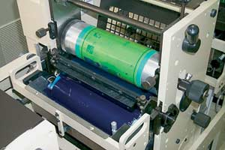
2) Flexotisk
využívaná hlavně v obalovém průmyslu pro potisk širokého sortimentu plastových folií, papíru, kartonu a lepenky

Slide 11
Tisk z plochy
Tisknoucí i netisknoucí prvky (body) jsou ve stejné úrovni a liší se od sebe jen fyzikálně-chemickými vlastnostmi povrchu.
A) Litografie – zde se užívá jemný vápenec, který je upraven tak, aby na tisknoucích místech přijímal tiskovou mastnou barvu a na netisknoucích místech ji odpuzoval

Slide 12
B) Světlotisk - užívá formu se světlocitlivým povrchem. Po osvitu a vyvolání vzniknou místa, která barvu přijímají a tudíž se otisknou. Světlotisk umožňuje velmi kvalitní reprodukci fotografií,

Slide 13
C) Ofset – nepřímý tisk, tisková forma se otiskuje na přenosný válec s gumovým potahem, který teprve přenese obraz na papír
nejrozšířenější a nejpoužívanější tisková technika na světě a je jí vytištěna naprostá většina knih, novin, časopisů a letáků.

Slide 15
Tisk z hloubky
přesným opakem tisku z výšky, druhý nejstarší způsob tisku
Tisknoucí prvky jsou pod úrovní prvků netisknoucích míst
Na tiskovou formu se nanese barva a ve 2. kroku se z jejích povrchu setře
Zbylá barva se z prohlubní formy tlakem přenese na papír
To vyžaduje větší tlak

Slide 17
A) mědiryt – nejstarší technika tisku z hloubky
Tiskovou formou je měděná deska,do ní umělci ryli ocelovými rydly. Kresba byla v desce prohloubena, co čar se natírala barva, potom se z desek ve válcovém lisu snímaly otisky.

Slide 20
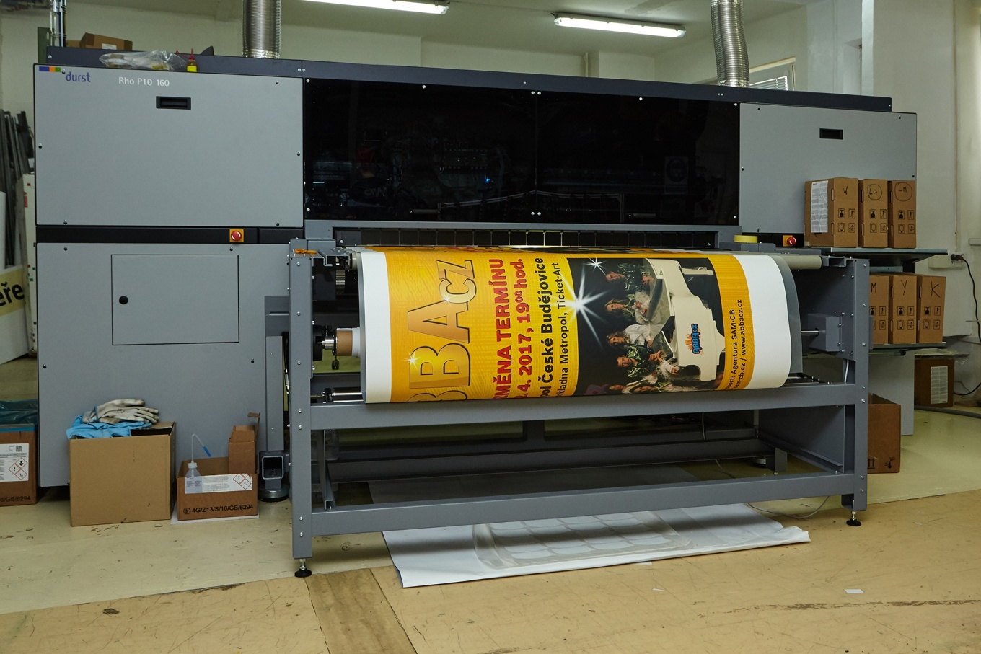
Samostatné tiskové techniky
A) sítotisk – užívá se např. při potisku triček
B) velkoformátový tisk – např. velké plány, schémata, plakáty

